Slide 1

GTA 2
Детский технопарк «Альтаир»
(РТУ МИРЭА)
Выполнили Приоров Артемий и Ларкин Григорий
Ученики группы 3
Руководитель Борисов А.И.
Преподаватель Детского технопарка "Альтаир"

Slide 2
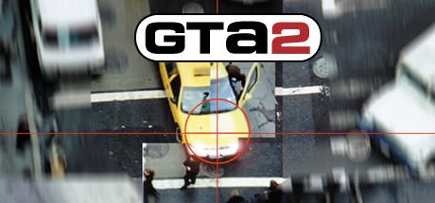
Цели и задачи
Основная цель, которую мы поставили перед собой – создать продукт, похожий на компьютерную игру GTA 2.

Slide 3
Актуальность
Многие игровые студии начали делать ремейки своих старых игр с новым визуалом. Далеко за примером ходить не надо. На данный момент игровая студия «Capcom» выпустила ремейки игр серии «Resident Evil» со второй по четвёртую части. Оригинальные игры выходили в далеких 2000-х годах.
Наш проект также относиться к ремейку игры, выпущенной в далеком прошлом, движок «Pygame» позволит получить большую производительность, а также мобильность. Игроки смогут пройти игру заново, вспомнить прошлое и получить положительные эмоции.

Slide 4
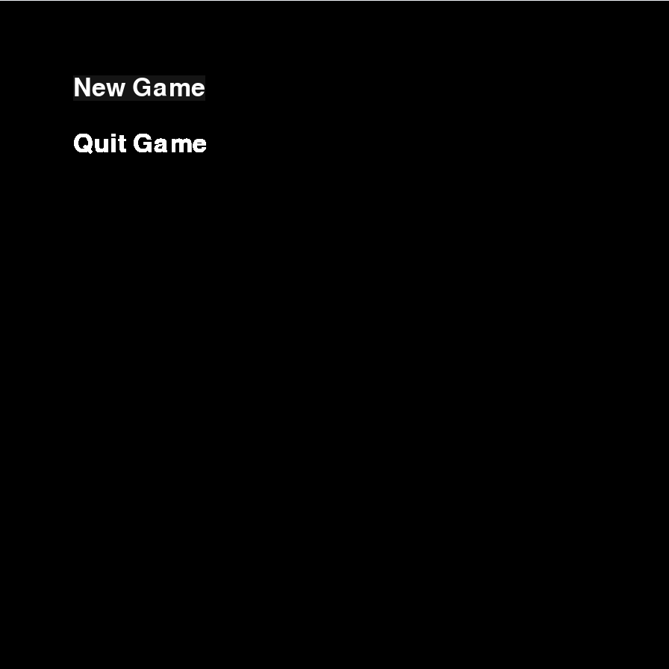
Ход работы
Создание главного меню игры

Slide 5
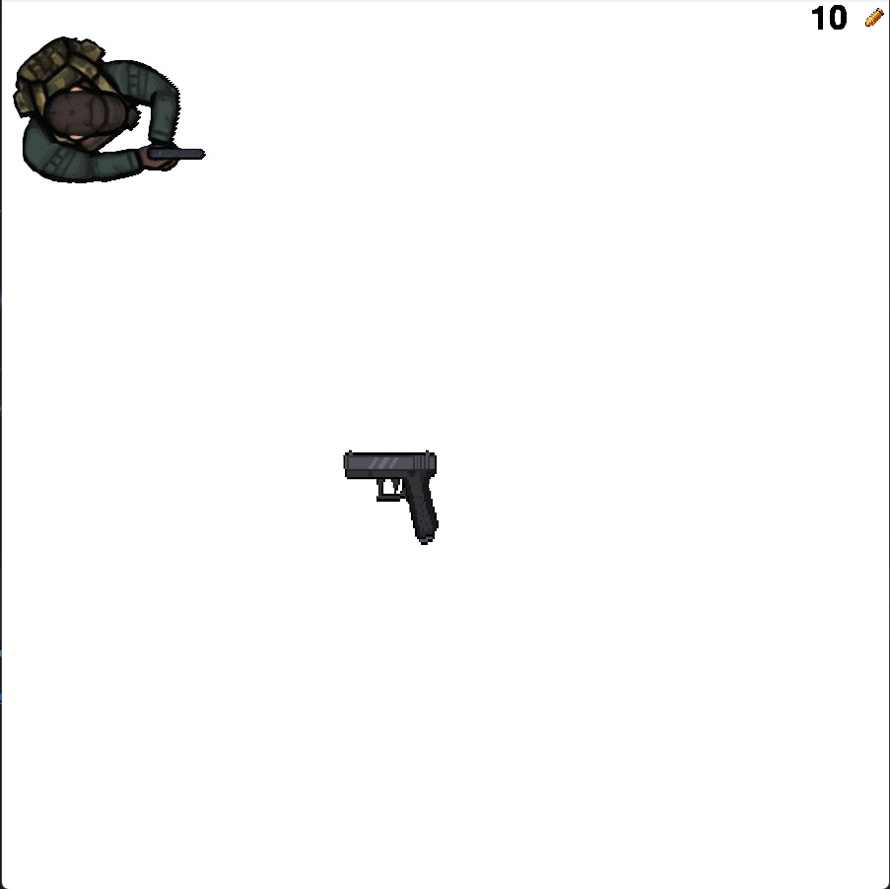
Ход работы
Создание игрового мира, ну или чего-то отдалённо похожего на это
Добавление пользовательского интерфейса

Slide 6
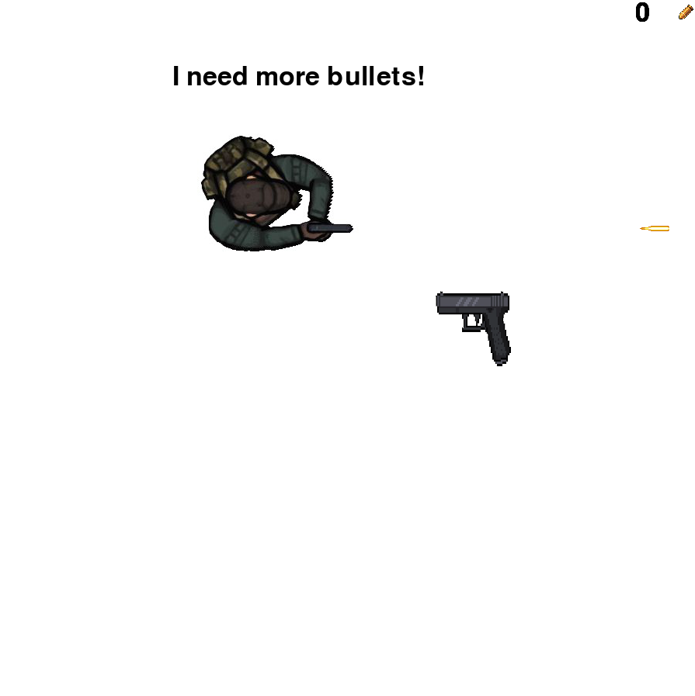
Результат работы
Результатом работы является недоработка, в которой можно перемещаться за персонажа, стрелять из оружия, подбирать оружие, валяющееся на земле, чтобы пополнить свой боезапас

Slide 7

Спасибо за внимание!

